Slide 1
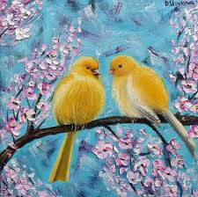
Празници
през
пролетта

Slide 2
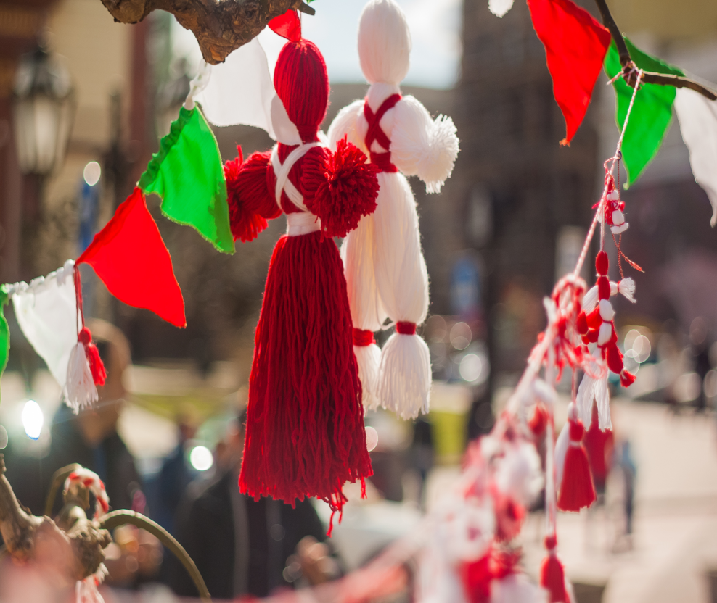
Баба Марта
Баба Марта е митичен персонаж в българския фолклор. В народните вярвания, представени в пословици и приказки, името ѝ е свързано с името на месец „март“. Три са месеците, които са персонифицирани в българските митични представи – януари, февруари и март. Януари и февруари са представени като братя с лют характер – Голям Сечко и Малък Сечко. Баба Марта се смята за тяхна сестра, която ту е усмихната и добронамерена, ту непредвидимо зла.
С Баба Марта и месец март се свързват много обичаи и празници, посветени на идващата пролет. Най-известният обичай, свързан с Баба Марта, е закичването на хора и млади животни с Мартеница (усукани бяла и червена нишка) на 1 март – деня на пристигането на Баба Марта. През целия месец се извършват обреди за гонене на змии и гущери, както и гадания, свързани с някои прелетни птици.

Slide 3
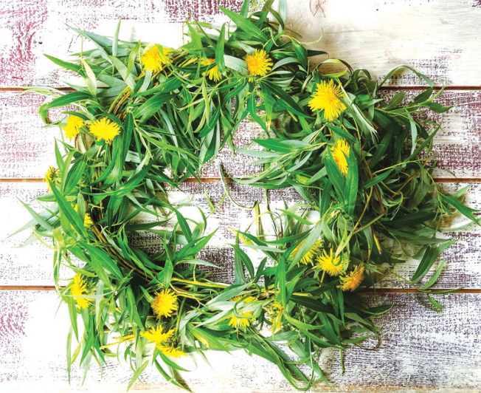
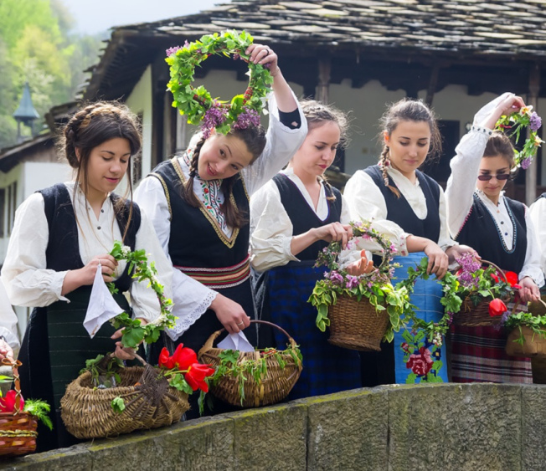
Цветница
Цветница е подвижен християнски, религиозен и народен празник, който се празнува както в православната, така и в католическата и протестантската църква една седмица преди Великден, в неделята след Лазаровден. Нарича се още Връбница, Цветна неделя, Вая, Куклинден или Палмова неделя.

Slide 4
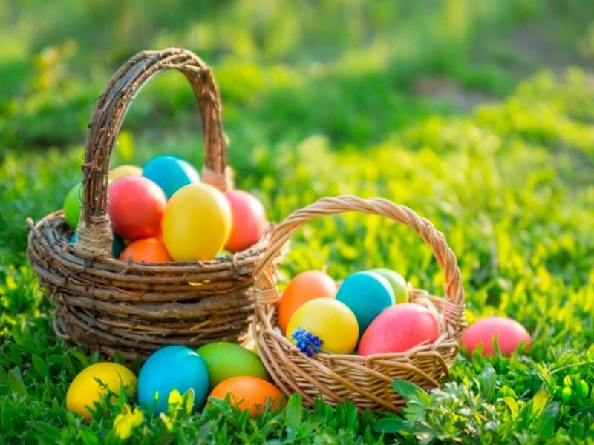
Великден
Великден е денят, в който християните честват Възкресението на Сина Божи Иисус Христос. В християнската религия на Възкресение Христово се чества възкръсването на Иисус Христос. То е на третия ден, след като Христос е разпънат на кръст и погребан. Празната гробница е видяна от жените мироносици, посетили гроба.

Slide 5
Благодаря за ВНИМАНИЕТО!

